Slide 1
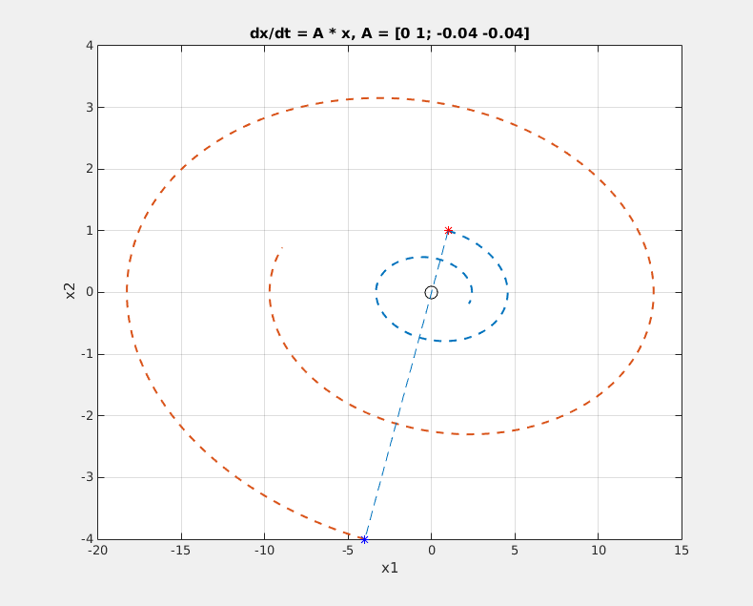
Системы линейных дифференциальных уравнений
Линейная динамическая система
Задача Коши
Неоднородность!
СЛОДУ
Фундаментальная матрица
Решение ДУ –
Вектор-функция
Вектор-функция входов
вектор начальных условий
Рассмотрим n независимых векторов в качестве н. усл.
- фундаментальная матрица
Теорема: если существует
то для любого момента
- невырожденная матрица
- переходная матрица

Slide 2
Свойства переходной матрицы
1
2
3
4
Вычисление переходной матрицы
Численное решение СЛОДУ
Алгоритм численного решения СЛОДУ
Ряд сходится для любого h!

Slide 3
Численное решение СЛНДУ
u – известно для каждого момента времени
Формула Коши
Решение:
Алгоритм численного решения СЛНДУ
Control System Toolbox ->
Model Transformation ->
Continuous-Discrete Conversion
[sysd]=c2d(sysc,h)

Slide 4

Преобразование линейных моделей
Пространство состояния:
«Вход-выход»
Операторная форма
Передаточная функция
Оператор Лапласа
Следует различать оператор дифференцирования и оператор Лапласа!
Для линейных систем при нулевых начальных условиях
Преобразование Лапласа:

Slide 5
Канонические формы ДС в пространстве состояний
Введем переменные:
Многообразие ДС
в пространстве состояния
Для произвольной невырожденной матрицы Т
Control System Toolbox ->
Model Transformation ->
State-Coordinate Transformation
[sysT]=ss2ss(sys,T)

